Slide 1
La lune

Slide 2
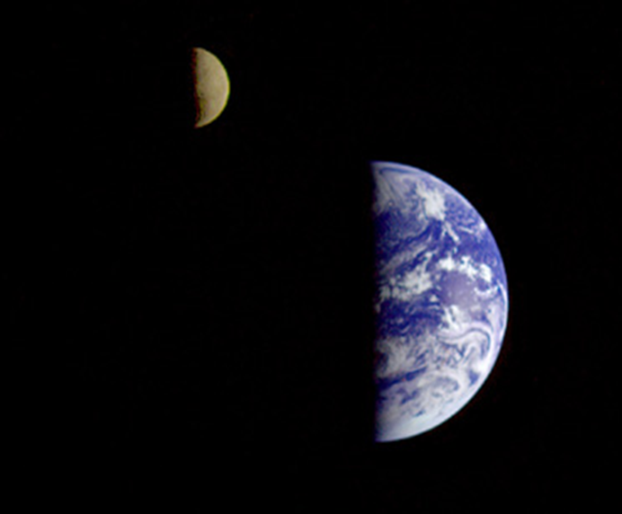
La Terre et la Lune photographiées par la sonde Galileo en 1992, en route vers Jupiter.
Crédit: : NASA
http://nssdc.gsfc.nasa.gov/photo_gallery/photogallery-earthmoon.html

Slide 3
La Terre et la lune
 | Terre | Lune
Diamètre | 12 756 km | 3474 km
Température | 15º C (moyenne) | Jour: 107 º C Nuit: -153 º C
Atmosphère | Oui | Non
Ce qui est visible à la surface: | Eau, continents, nuages… | Surface rocheuse, cratères, anciens écoulements de lave (mers)
Le système Terre-Lune à l’échelle photographié par la sonde Mars Odyssey en 2001:
Crédit: : NASA/JPL/Arizona State University http://photojournal.jpl.nasa.gov/catalog/PIA00559

Slide 4
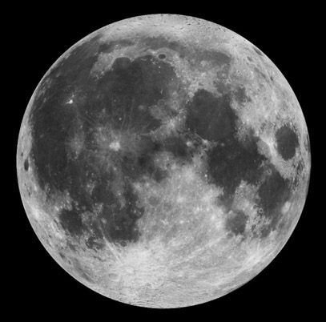
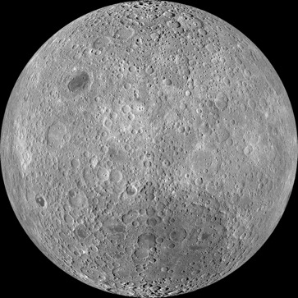
rotation et révolution de la lune
Période de rotation de la Lune: 27,3 jours
Période de révolution de la Lune: 27,3 jours
rotation synchrone: nous voyons toujours la même face de la Lune
face visible
face cachée
Crédit: : Lunar Reconnaissance Orbiter/NASA
http://www.nasa.gov/mission_pages/LRO/multimedia/moonimg_01.html
http://www.nasa.gov/mission_pages/LRO/news/lro-farside.html

Slide 5
les phases de la lune

Slide 6
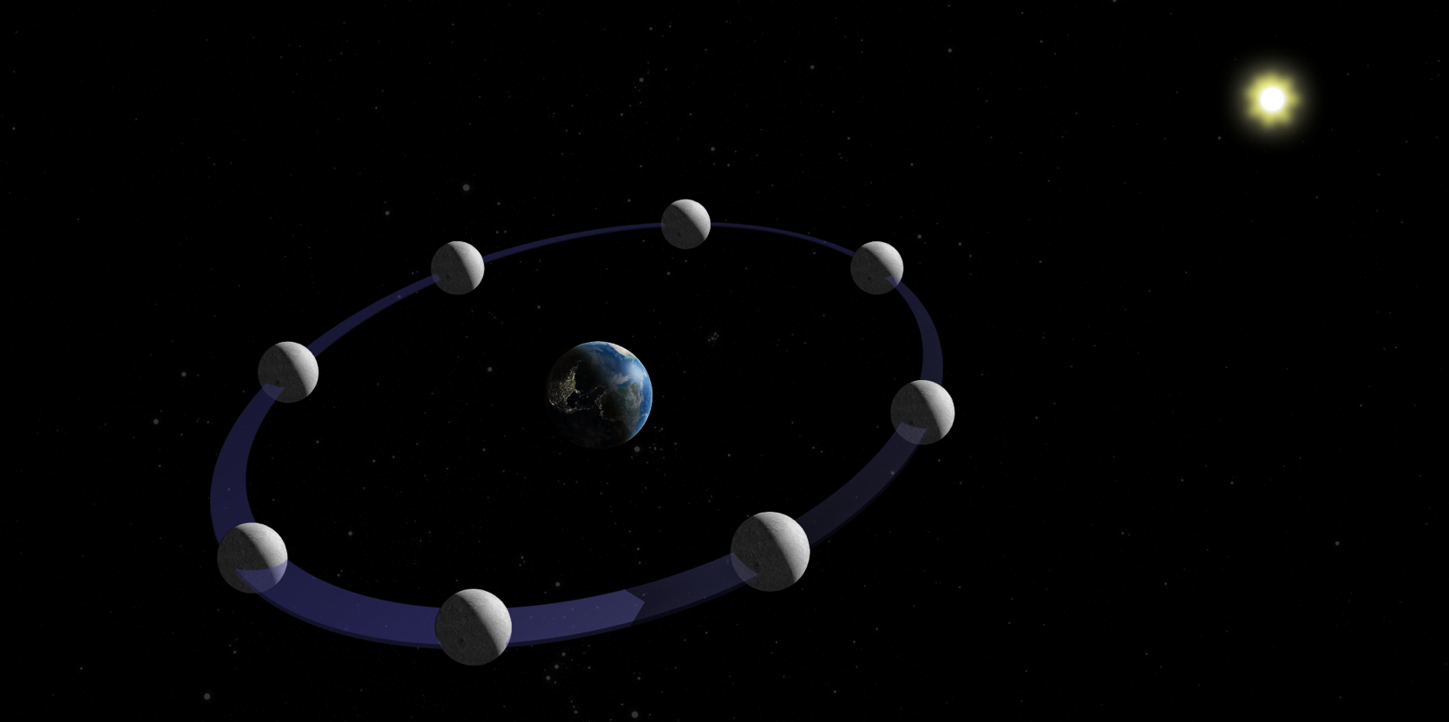
notions de base
La Lune ne brille pas d’elle-même, elle reflète la lumière du Soleil.
La moitié de la Lune est toujours éclairée.
Nous voyons une fraction différente de cette partie éclairée en fonction de la position de la Lune autour de la Terre.
Image pas à l’échelle

Slide 7
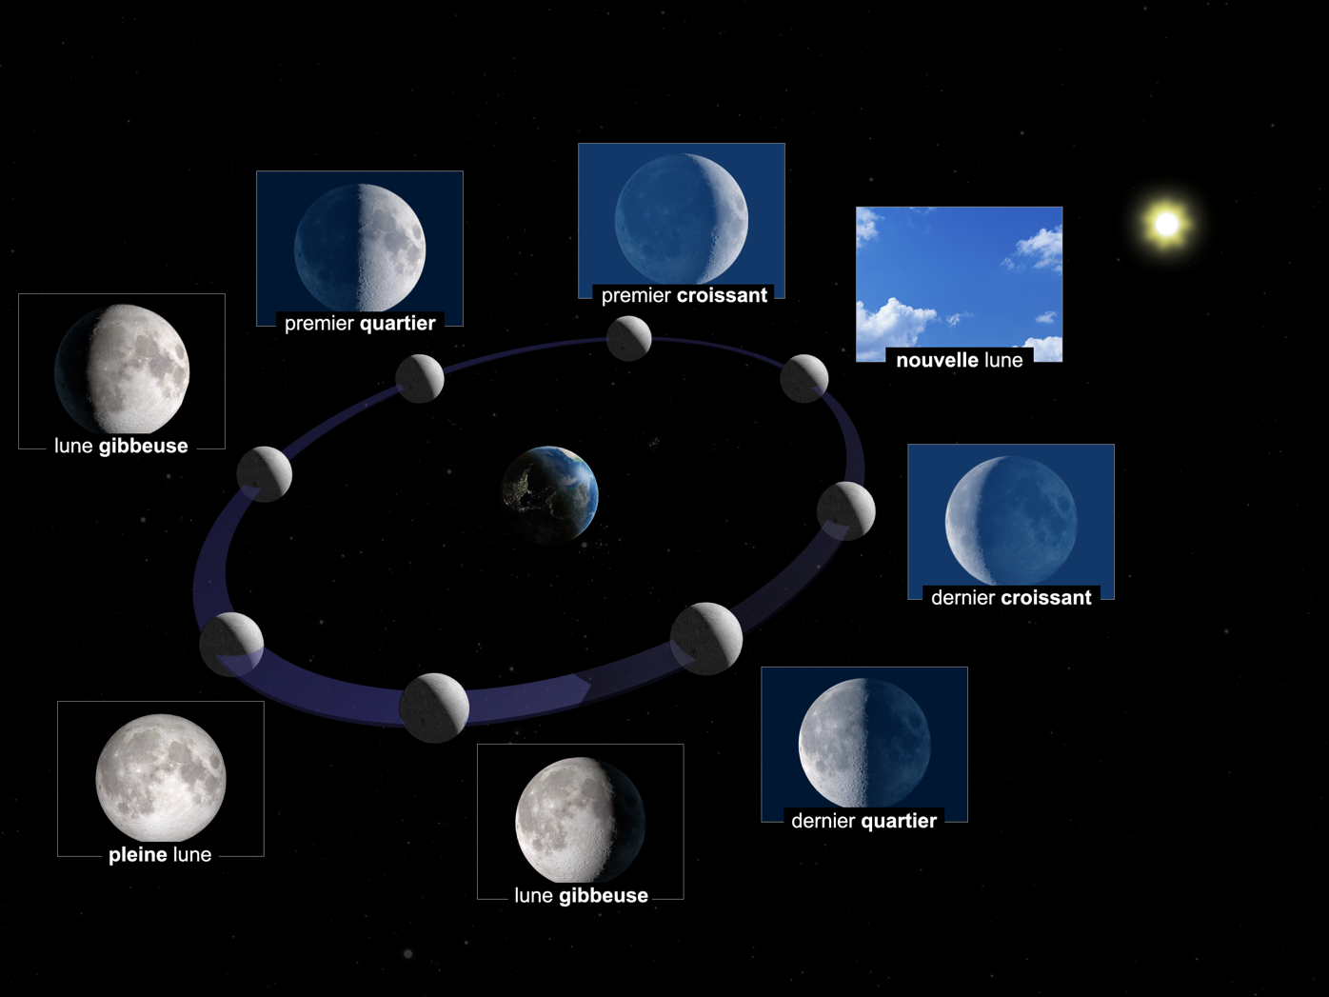
phases de la lune
Image pas à l’échelle

Slide 8
phases de la lune
Image pas à l’échelle

Slide 9
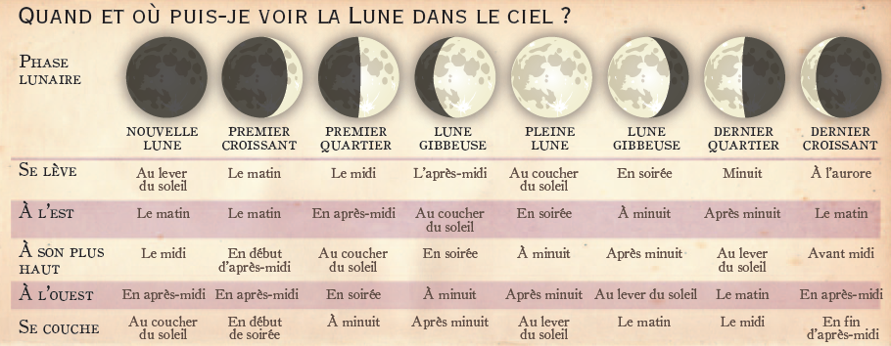
Observer les phases de la lune
Crédit: Guide d’observation lunaire – Société royale d’astronomie du Canada
https://secure.rasc.ca/StoreCat?Category=OBSAIDS

Slide 10
les éclipses

Slide 11
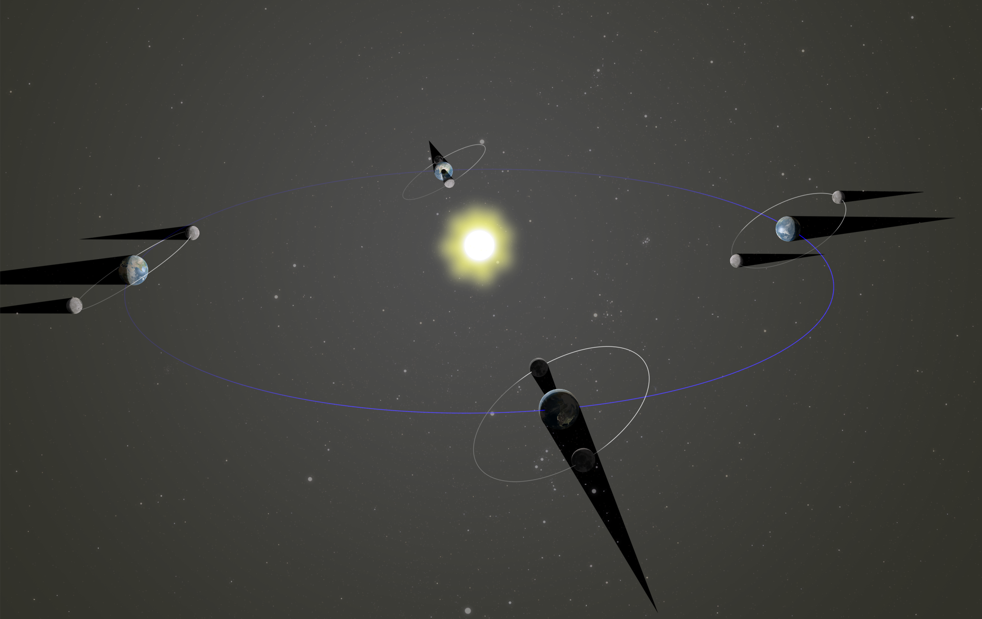
Pourquoi n’y a-t-il pas d’éclipse chaque mois, lorsque la Lune, la Terre et le Soleil sont alignés?
L’orbite de la Lune est inclinée de 5° par rapport à l’écliptique (en bleu sur l’image). L’alignement est favorable aux éclipses seulement deux fois par année.
Image pas à l’échelle

Slide 12
prochaines éclipses
DATE | TYPE | RÉGIONS POUVANT OBSERVER L’ÉCLIPSE
30 novembre 2020 | Éclipse lunaire de pénombre | Amériques, est de l’Asie, Océanie
14 décembre 2020 | Éclipse solaire totale | Amérique du Sud
26 mai 2021 | Éclipse lunaire totale | Océanie, Pacifique
10 juin 2021 | Éclipse solaire annulaire | Nord-est du Canada, nord de l’Europe
19 novembre 2021 | Éclipse lunaire partielle | Amérique du Nord, Pacifique, Asie
4 décembre 2021 | Éclipse solaire totale | Antarctique
Référence: http://eclipsewise.com/

Slide 13
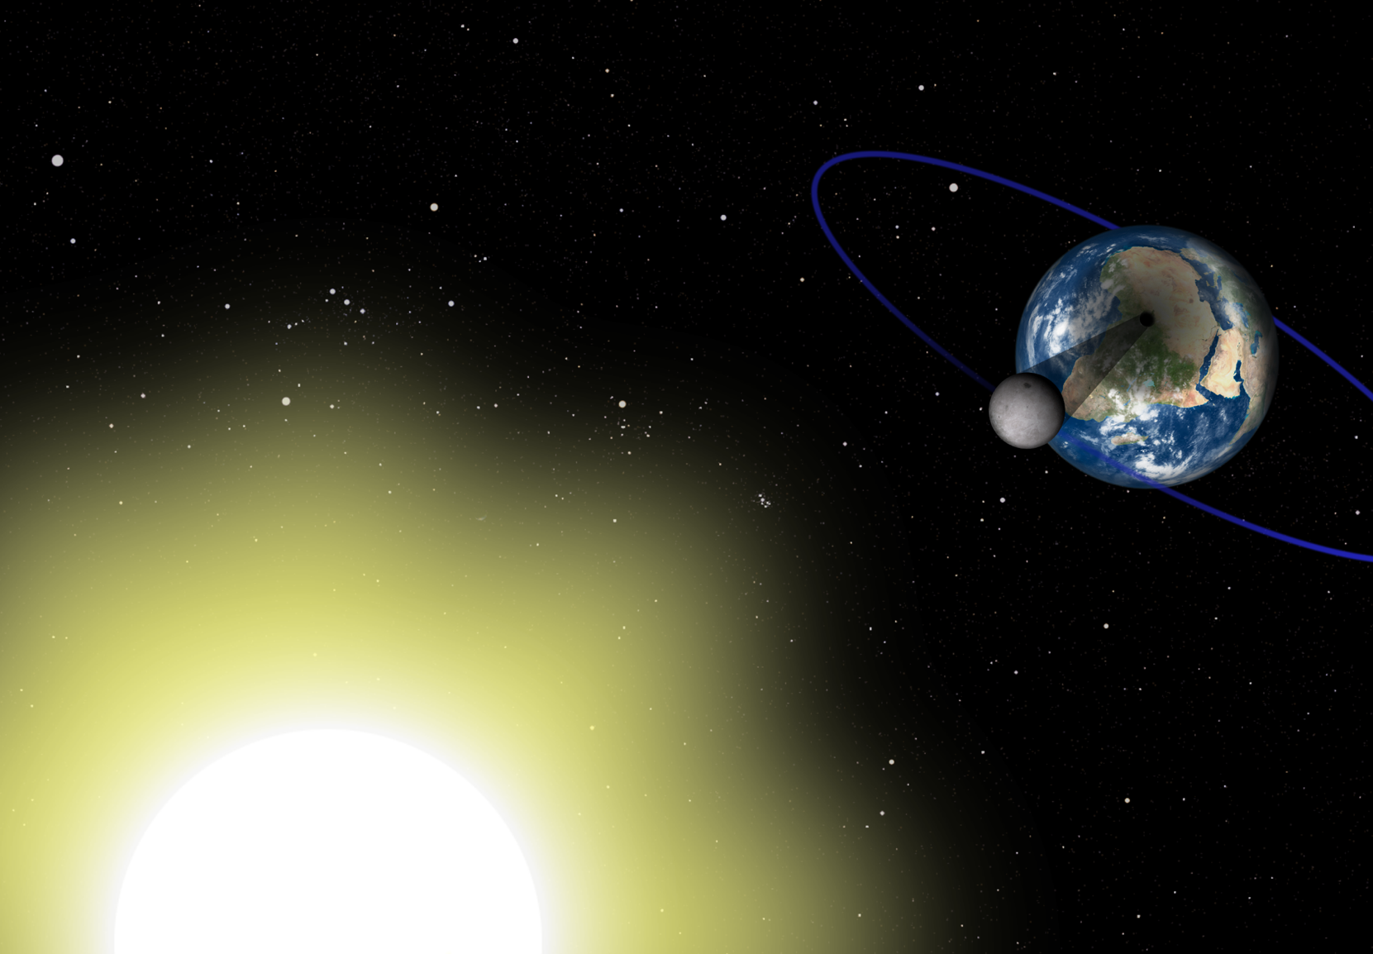
Éclipse solaire
Une éclipse solaire se produit lorsque la Lune est placée entre la Terre et le Soleil (nouvelle Lune). Si l’alignement est parfait, l’ombre de la Lune tombe sur la Terre.
Image pas à l’échelle

Slide 14
Éclipse solaire
Une éclipse solaire se produit lorsque la Lune est placée entre la Terre et le Soleil (nouvelle Lune). Si l’alignement est parfait, l’ombre de la Lune tombe sur la Terre.
Image pas à l’échelle

Slide 15
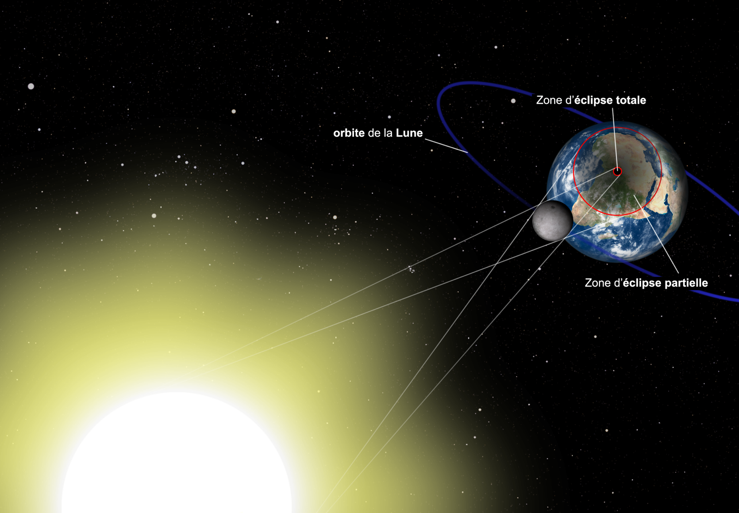
Éclipse solaire
Comme l’ombre de la Lune est assez petite, l’éclipse est visible seulement d’une petite région sur la Terre.
Image pas à l’échelle

Slide 16
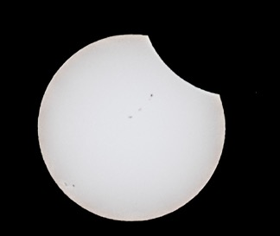
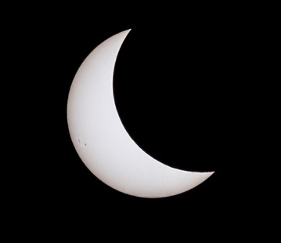
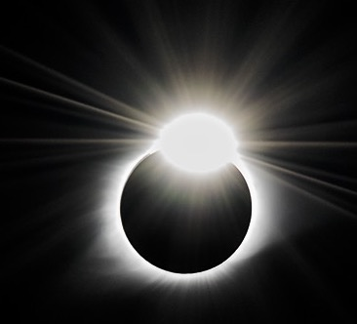
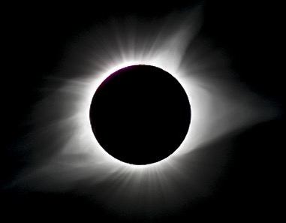
Éclipse solaire
© Andreu Cardo Martinez

Slide 17
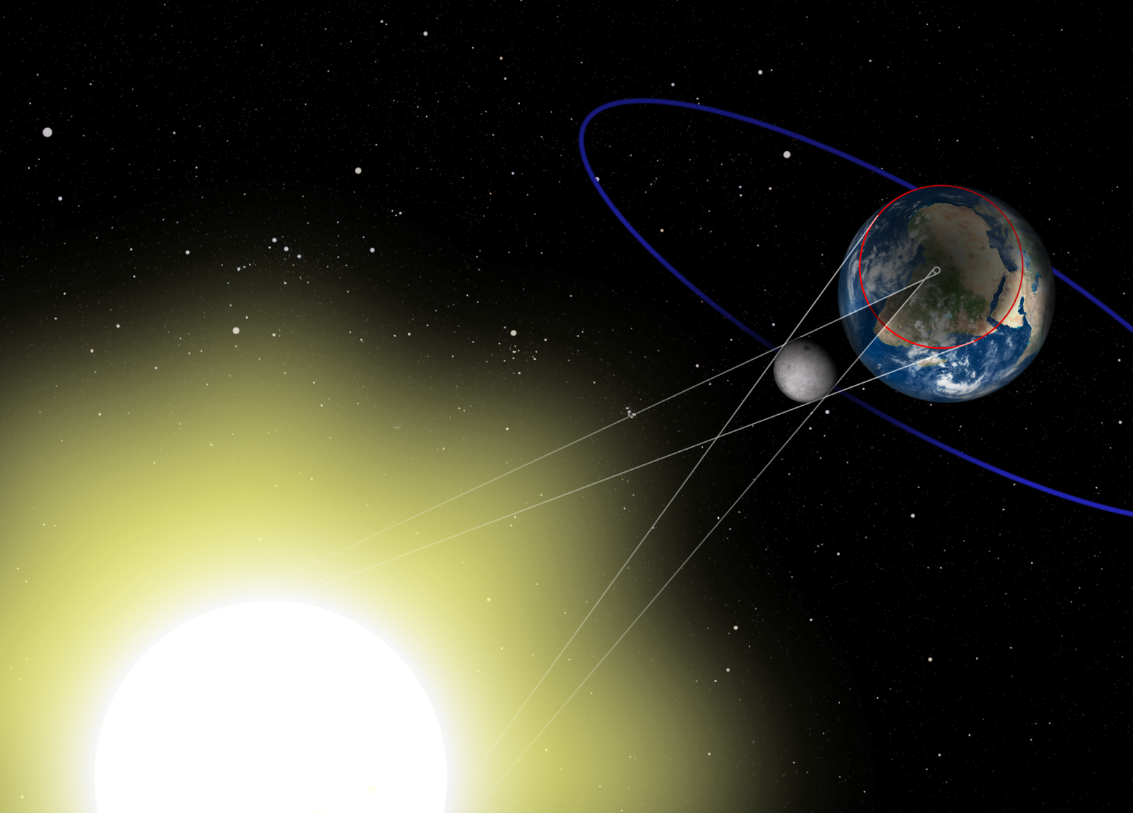
Éclipse solaire annulaire
Comme l’orbite de la Lune est une ellipse, il arrive qu’elle soit plus éloignée de la Terre et paraisse plus petite dans le ciel. Il reste alors un anneau de Soleil autour de la Lune.

Slide 18
Éclipse solaire annulaire

Slide 19
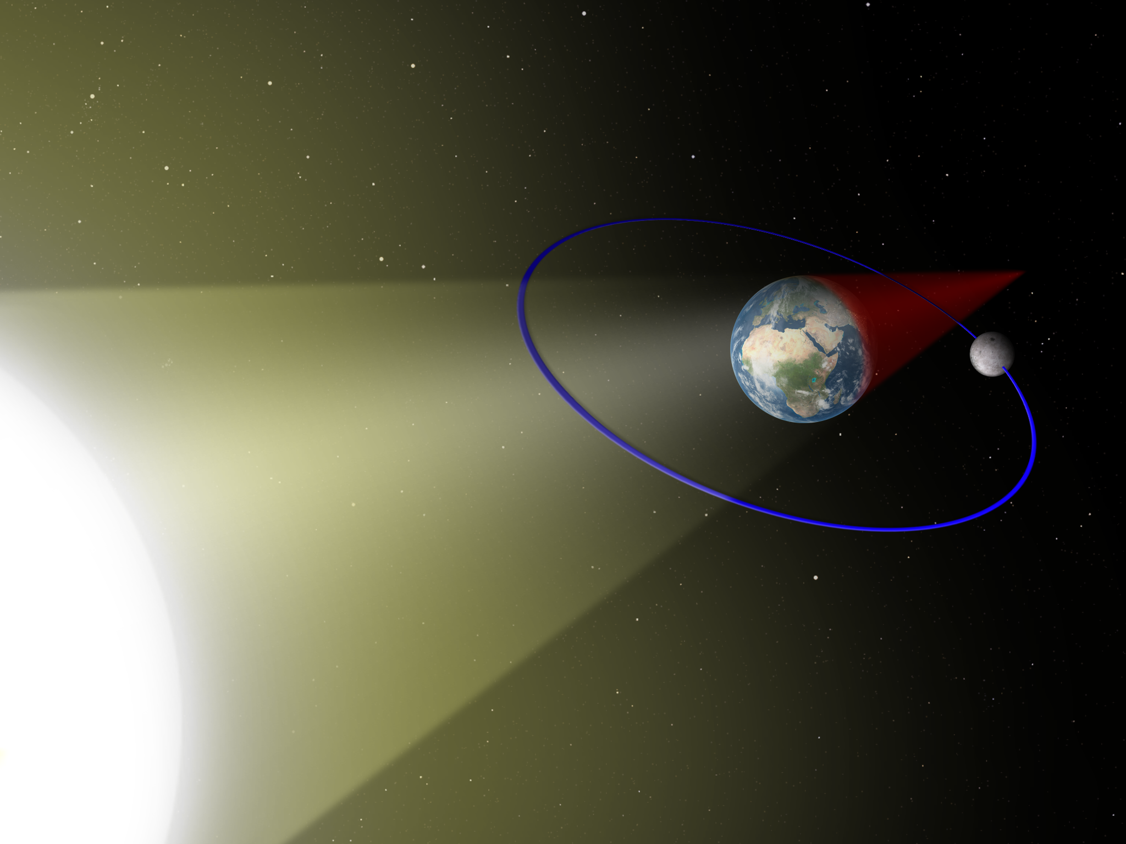
Éclipse lunaire
Une éclipse lunaire se produit lorsque la Terre est placée entre la Lune et le Soleil (pleine Lune). Si l’alignement est bon, la Lune entrera dans l’ombre de la Terre .
Image pas à l’échelle

Slide 20
Éclipse lunaire
Une éclipse lunaire se produit lorsque la Terre est placée entre la Lune et le Soleil (pleine Lune). Si l’alignement est bon, la Lune entrera dans l’ombre de la Terre .
Image pas à l’échelle

Slide 21
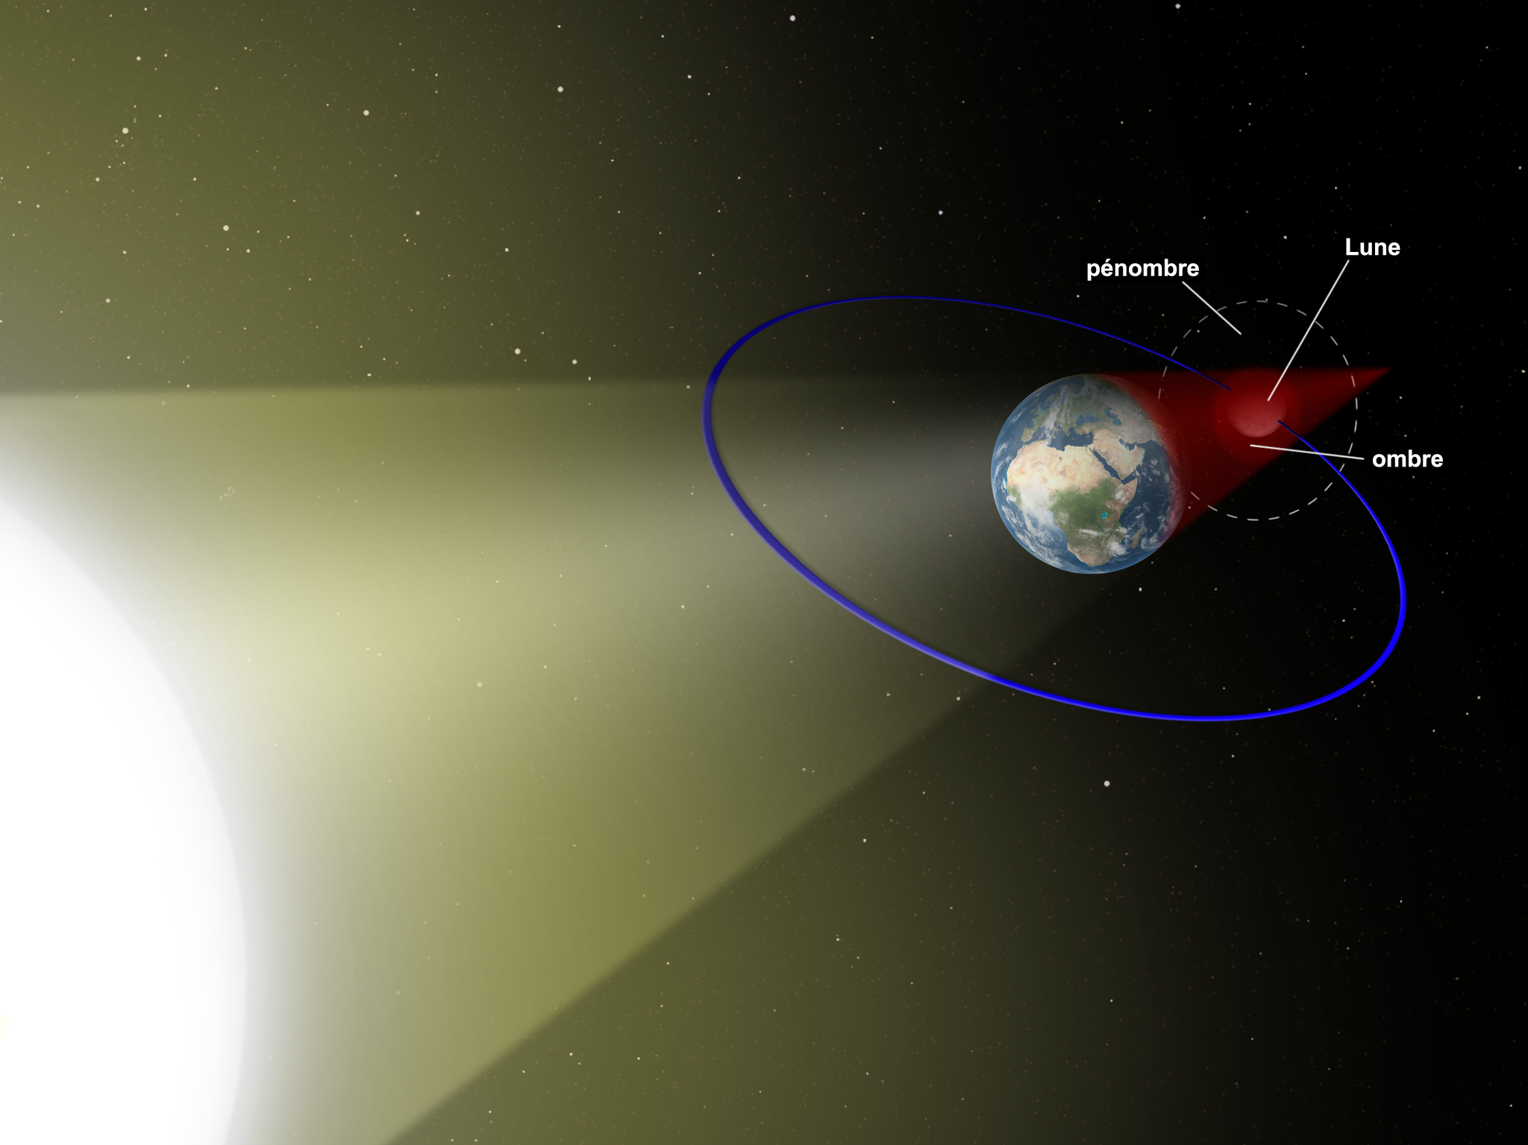
Éclipse lunaire
L’éclipse est visible de toute la partie de la Terre qui fait face à la Lune (où c’est la nuit).
Image pas à l’échelle

Slide 22
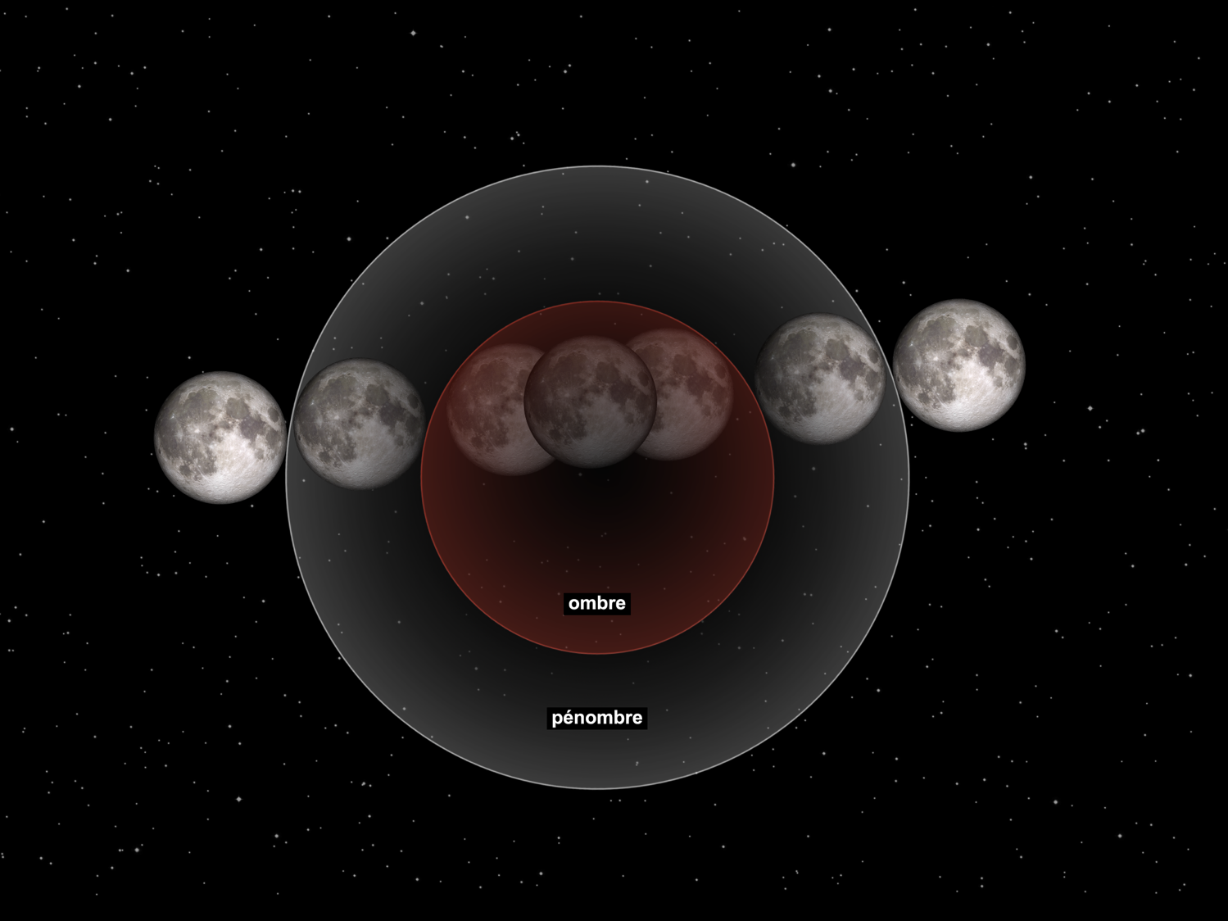
Éclipse lunaire
Mouvement de la Lune sur son orbite
Vue de la Terre

Slide 23
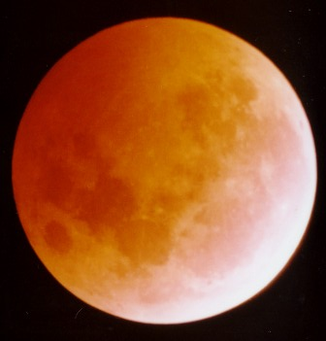
Éclipse lunaire totale
Lorsque la Lune est complètement dans l’ombre de la Terre, elle prend une teinte rougeâtre (quoique beaucoup moins brillante).
© Thomas Collin

Slide 24
Éclipses - comparaison
 | LUNAIRE | SOLAIRE
Ce qu’on observe | Lune | Soleil
Phénomène | Lune passe dans l’ombre de la Terre | La Lune cache le Soleil
Dangereux à observer | Non | OUI
Quand l’observer | De nuit | De jour
Fréquence à un endroit (approx.) | Environ 1 par année | Plus rare car zone d’observation est plus restreinte

